Slide 1
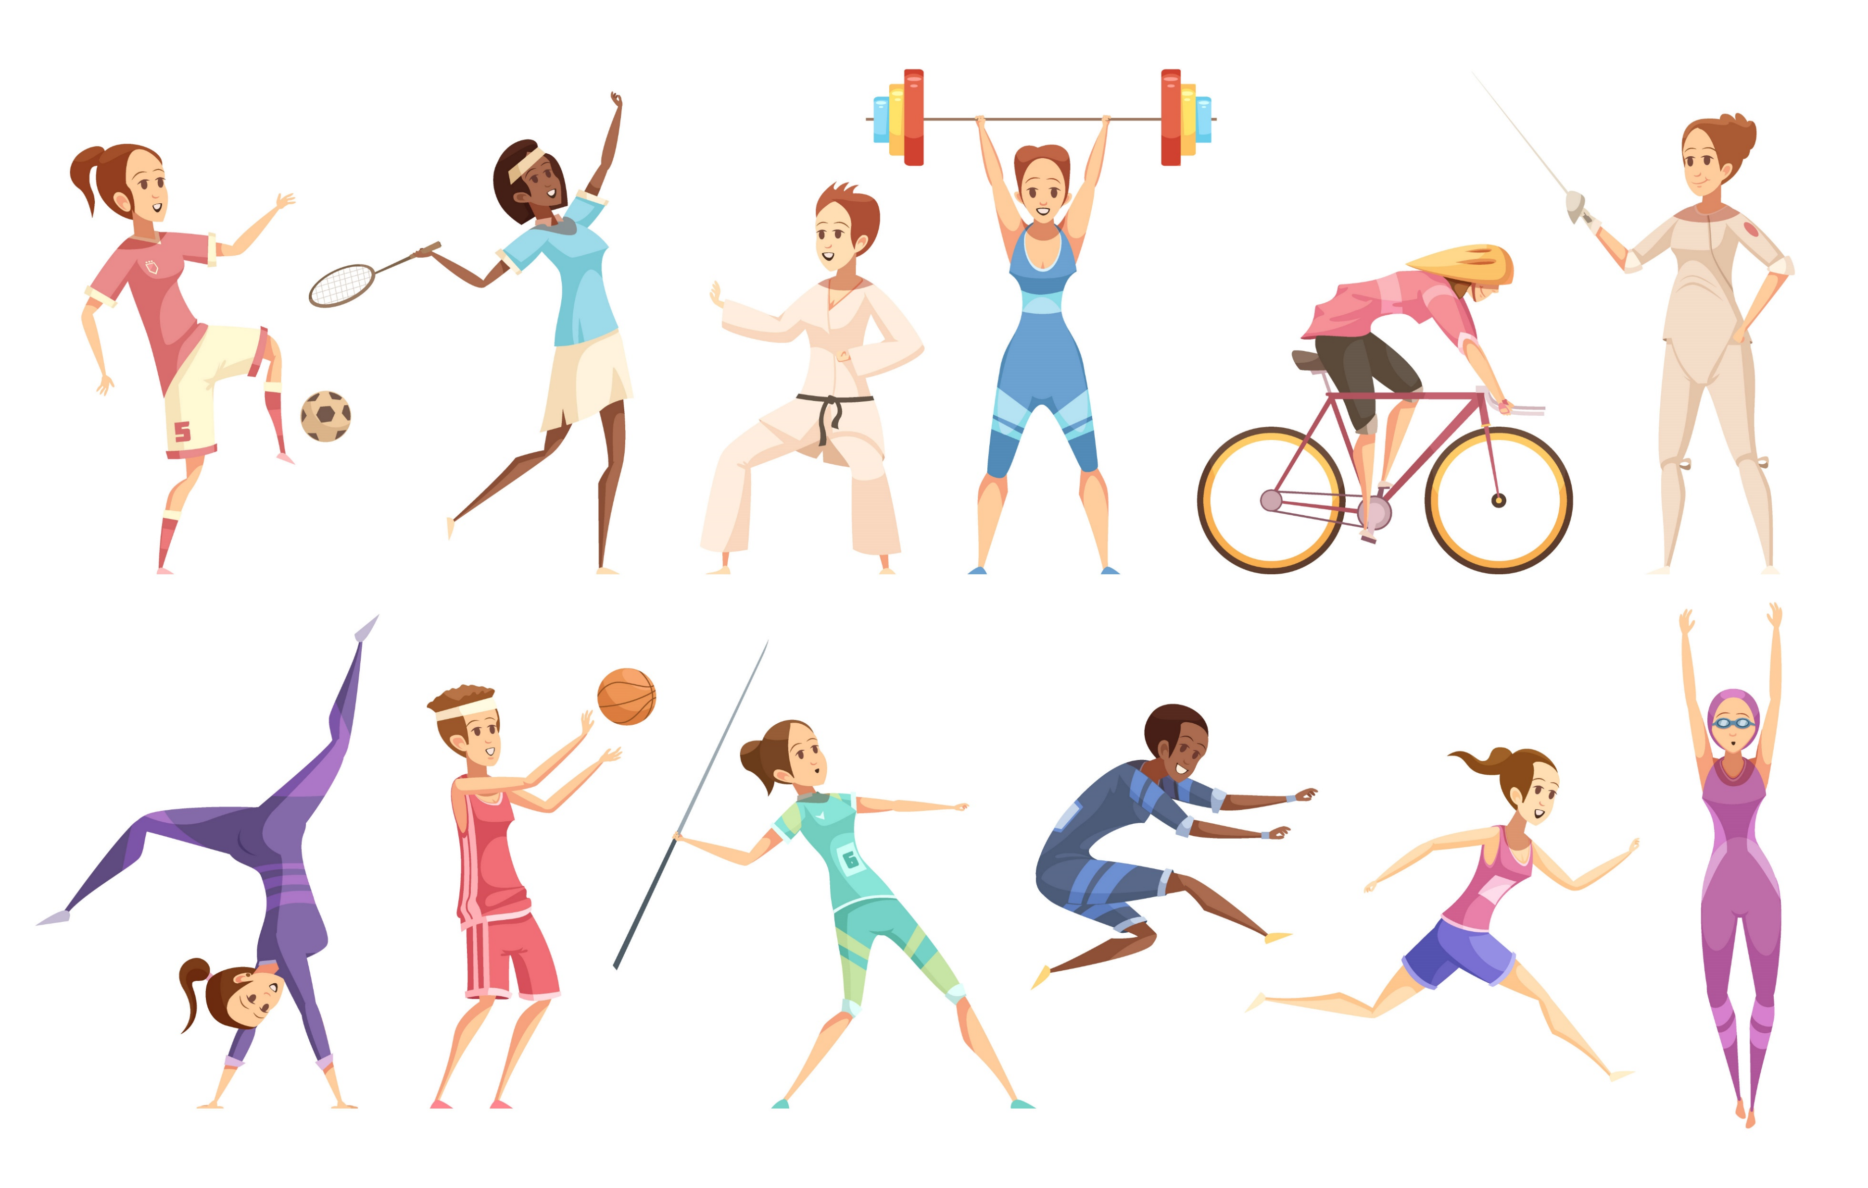
Campus “Deporte con Conciencia”
Propuesta de trabajo a cargo de
Javier Fernández y Alba Valladares.
Sportlab – UGR
Notes:
Creditos de la imagen: <a href="http://www.freepik.com">Designed by macrovector / Freepik</a>

Slide 2
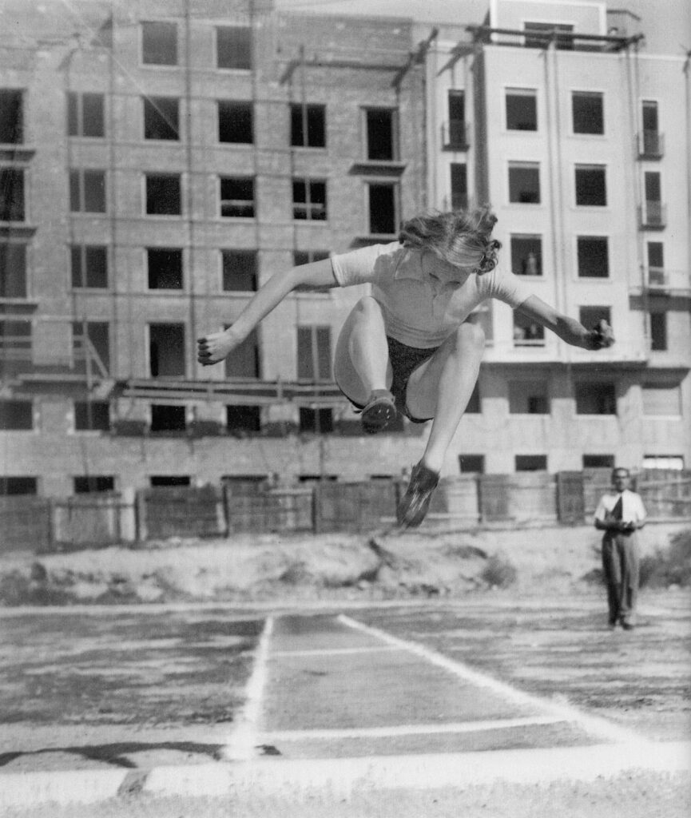
Definición del proyecto
Isabelita Martínez realizando la disciplina de salto de longitud.
El proyecto consiste en una serie de campamentos deportivos/intensivos de 3 días de duración (viernes a domingo) dirigidos a deportistas jóvenes de alto nivel (selecciones autonómicas de baloncesto) en los que se realizarán sesiones de entrenamiento intensivas incorporando la novedad del debate social entorno la propia práctica, centrándonos en este caso en las desigualdades de la mujer en este sector.
Deportistas jóvenes de alto nivel
3 días x 3 veces al año
Entrenamientos de atletismo + jornadas críticas

Slide 3
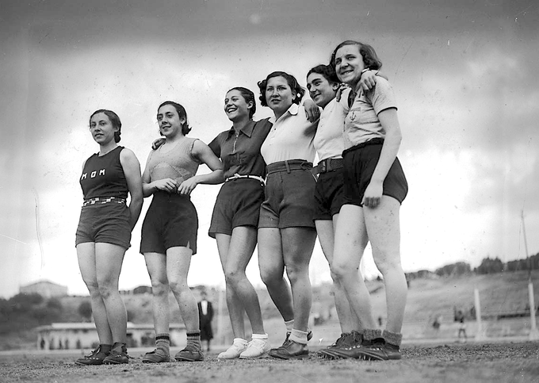
Definición del proyecto
La segunda generación de atletas madrileñas, pioneras del deporte femenino en España.
Objetivo: concienciar a través del deporte
Temática: la situación de la mujer
Metodología: deporte + debate

Slide 4
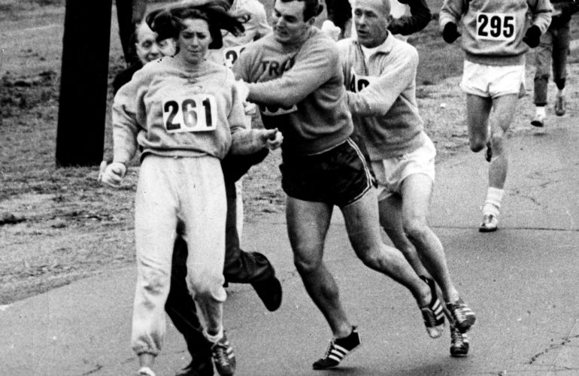
El comisario Jock Semple intentando evitar que Kathrine Switzer corriera la Maratón (distancia prohibida para las mujeres hasta 1972) de Boston en 1967.
Se busca
igualar las horas de entrenamiento a los momentos de divulgación y debate
reflexionar sobre la práctica deportiva femenina en la actualidad
y, sobre todo, fomentar la actitud crítica en los deportistas más jóvenes.
¿Siguen existiendo desigualdades en este ámbito? Dialogar desde la propia experiencia para que todo el mundo tenga voz.

Slide 5
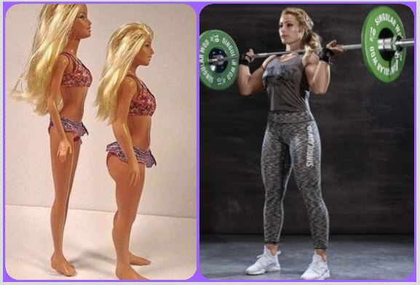
Temas/ponentes
Sexualización de la mujer deportista, “las chicas del As”
TCA (trastornos en la conducta alimentaria) y el canon femenino
Menstruación y rendimiento
Halterofilia para mujeres, Lydia Valentín
Deporte y maternidad, clausulas antiembarazo
Visibilidad femenina, «Si no puedo ser yo, que sea una mujer la que porte la bandera» Mireia Belmonte
Brecha salarial en el ciclismo español y la Ley del Deporte, Dori Ruano,
Las instituciones, Consejo Superior de Deportes (CSD), por Ana Muñoz
Lydia Valentín anima a las chicas a ser mujeres fuertes con una foto de dos muñecas Barbie

Slide 6
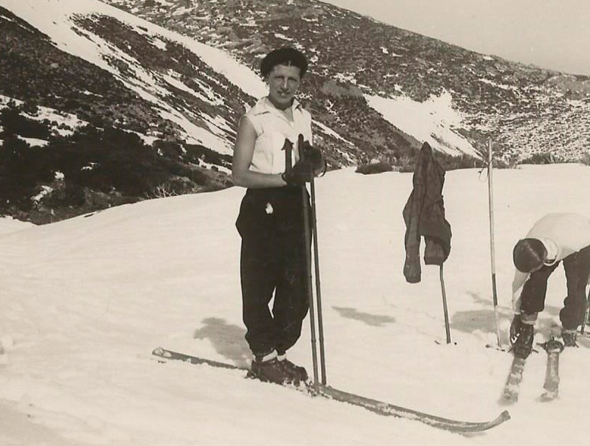
Margot Moles, otra de las pioneras del deporte nacional exiliada tras el golpe de estado.
Posibles ponentes:
Nuria Puig Barata, catedrática de Sociología del deporte en el INEF de Cataluña
Ana Pastor Pascual, autora del libro “Chandaleras, masculinidad femenina vs. feminidad obligatoria en el deporte”
Antonio Santos Ortega, Arantxa Grau Muñoz, David Muñoz Rodríguez, “Género, desigualdades deportivas y buenas prácticas para la igualdad” (https://www.catedraupvesports.com/mujer-y-deporte)
Ignacio Ramos Altamira, autor del libro “Margot Moles, la gran atleta republicana”.
Ana Muñoz, exdirectora del Consejo Superior de Deportes que denuncia un trato injusto hacia deportistas como Carolina Marín.
Julia Font, deportista profesional y entrenadora experta en alto rendimiento y menstruación
Fonsi Loaiza, periodista deportivo y autor de “Siempre saltando vallas. Deporte femenino y medios de comunicación”.

Slide 7
Target/Objetivo
Clubes deportivos, de alto rendimiento en categorías de edad adolescente.
La adolescencia es la etapa en la que se comienzan a percibir las desigualdades sociales y a desarrollar consciencia crítica. También es un momento receptivo puesto que todavía no han desarrollado una personalidad cerrada.

Slide 8
Temporalización tipo
Sábado
Hora | Actividad
08:00-09:00 | Desayuno
09:30-11:30 | Entrenamiento
12:00-13:00 | Charla (Ponente)
13:00-14:00 | Mesa redonda
14:15-16:00 | Comida
16:00-17:00 | Paseo por la ciudad
17:30-18:30 | Entrenamiento
19:00-20:30 | Taller (tema concreto)
20:45-21:45 | Cena
22:00-23:30 | Cine/Juegos de sala
Viernes
Domingo
Hora | Actividad
16:00-18:30 | Llegada/recepción
19:00-20:30 | Entrenamiento
21:00-22:00 | Cena
22:00-23:30 | Juegos de equipo en sala
23:30 | Dormir
Hora | Actividad
08:00-09:00 | Desayuno
09:30-10:30 | Entrenamiento
11:00-13:00 | Charlas (ponente)(oyente activo)
13:15 | Salida

Slide 9
Recursos
a. Recursos humanos: Organizadores 90€/día (pertenecientes al club local), ponentes 45€/h + 50€ (transporte), entrenadores, administrativo, tesorero y legislativo todos 90€/día.
b. Recursos económicos: instalaciones deportivas + alojamiento con pensión completa 60€/persona (CAR Granada para federaciones), autocares 200€/día (km incluidos), comisión de organizadores/ponentes, seguro de responsabilidad civil y accidentes (4€/persona, excepto si están federados)

Slide 10
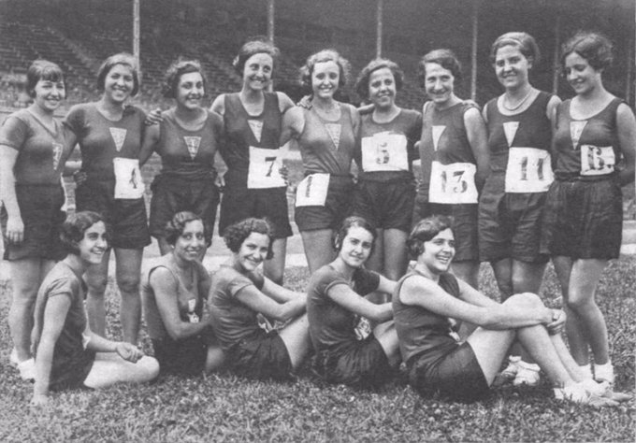
Resultados
Resultado abierto dirigido hacia lo que los propios deportistas demanden y comenten.
Generar conciencia sobre las vivencias y experiencias de deportistas mujeres incluso en sus propios equipos.
Evitar el monólogo unidireccional por parte de un experto y orientarlo más hacia un espacio de escucha mutua entre los deportistas y las problemáticas planteadas por los ponentes.
Aumentar la participación y motivación entre deportistas femeninas.
Dar voz a las experiencias de las deportistas participantes.
Fomentar la actitud crítica entre futuros deportistas modélicos.
El Club Femení i d’Esports de Barcelona revolucionó la vida social, cultural y deportiva de la ciudad.

